Slide 1

RODINNÝ ROZPOČET

Slide 2
Domácnost
společenský a ekonomický subjekt, který vstupuje na trh a chce uspokojit své potřeby
domácnost by měla mít přehled o svých příjmech a výdajích
rodinný rozpočet lze definovat jako souhrn plánovaných příjmů a výdajů celé domácnosti za určité období

Slide 3

Příjmy domácnosti
ZAMĚSTNÁNÍ

Slide 4

PODNIKÁNÍ

Slide 5

STIPENDIUM

Slide 6
Další příjmy
SOCIÁLNÍ DÁVKY
PŘÍJMY Z PRONÁJMŮ
ÚROKY

Slide 7
Příjmy domácnosti
AKTIVNÍ
Příjmy z podnikání a zaměstnání (mzda, stravenky, cestovné)
PASIVNÍ
Pronájem nemovitosti, sociální dávky, úroky z vkladů
NEPRAVIDELNÉ
Výhry v loterii, příspěvky, prodej nepotřebných věcí

Slide 8

Výdaje domácnosti
HYPOTÉKA/NÁJEM

Slide 9
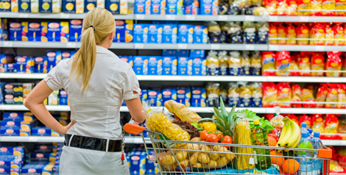
NÁKUP POTRAVIN

Slide 10

PLYN, VODA, ELEKTŘINA

Slide 11
Výdaje domácnosti
NEZBYTNÉ
Nájemné, hypotéka, potraviny, voda, plyn, elektřina
INVESTIČNÍ
Stavební spoření, penzijní spoření
ZBYTNÉ
NEPRAVIDELNÉ
Zábava, restaurace, kino, oblečení, vybavení domácnosti
Oprava pračky, koupě nové ledničky, oprava auta

Slide 12
ÚSPORA
- částka, která po odečtení měsíčních výdajů od měsíčních příjmů zbude
každý rodinný rozpočet by měl s takovou částkou počítat
zalepení nepravidelných výdajů
alespoň 3% z příjmů domácnosti

Slide 13


ZADLUŽENÍ
celkové příjmy jsou nižší než celkové výdaje
snížení zbytných výdajů půjčka

Slide 14


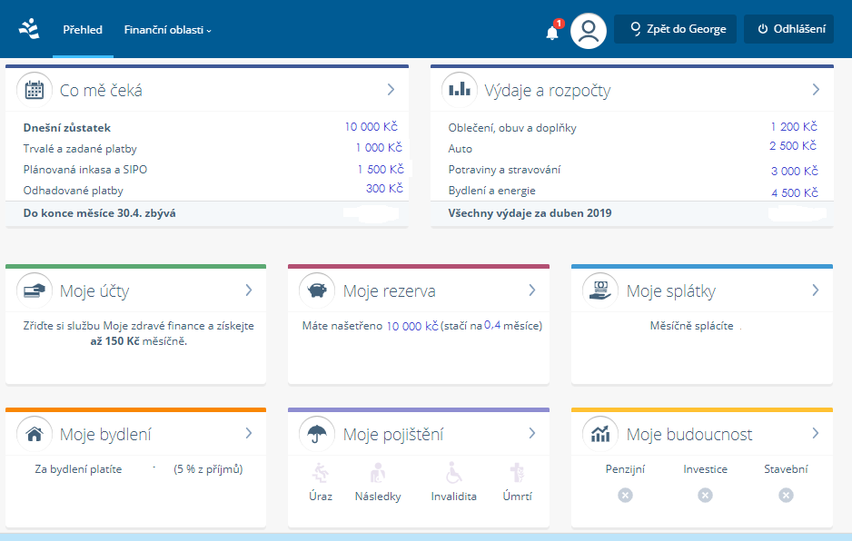
Plánování rodinného rozpočtu
lze využít počítačové programy
moderní internetové bankovnictví

Slide 15
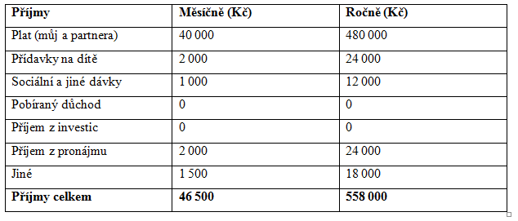
Rodinný rozpočet „po staru“
- Sestavíme si na papír tabulku obsahující příjmy, výdaje a vypočítáme konečný rozdíl

Slide 16
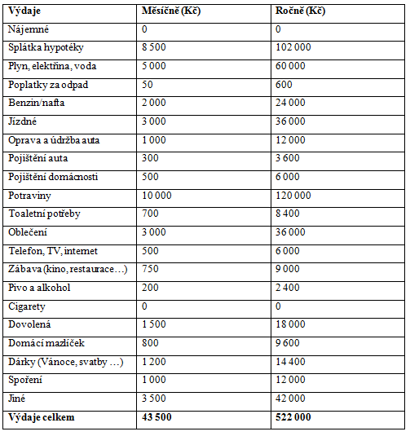

Slide 17
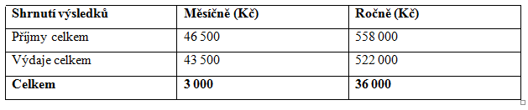

Slide 18
Didaktická část
Úvodní část hodiny
  Seznámení s učivem
    Brainstorming (rodinný rozpočet)
    Výklad nejdůležitějších pojmů, které vzešly z brainstormingu (výdaje, příjmy, peníze ...)

Slide 19
Hlavní část hodiny
  Promítnutí prezentace (bez ukázkového rozpočtu) a zápis do sešitu
  Ukázka správného rodinného rozpočtu
  Diskuze ve dvojicích nad stavem rodinných rozpočtů
  Skupinová diskuze- možnosti zlepšení rodinného rozpočtu

Slide 20
Závěrečná část
  Shrnutí učiva

